Slide 1

WELCOME TO OUR
PRESENTATION
Лекция 4. Базы данных
Чесноков Сергей Евгеньевич, shesnokov@gmail.com

Slide 2
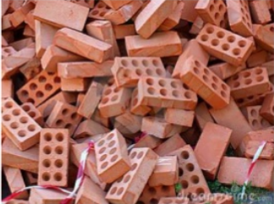
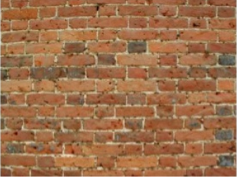


1
Базы данных
PAGE
Основные определения баз данных
База данных (БД, database) – это взаимосвязанная информация (данные) об объектах, которая организована специальным образом и хранится на каком-либо носителе.
- используются данные о некоторой области (не обо всем)
данные упорядоченные

Slide 3

2
Базы данных
PAGE
Основные определения баз данных
Предметная область – это множество объектов, а также их свойства, отношения и функции, которые принимаются во внимание в пределах отдельного рассуждения.
В теории баз данных под предметной областью понимают устойчивую связь между именами, понятиями и объектами внешнего мира, не зависящую от самой информационной системы.
В БД данные хранятся совместно с их описанием, а в прикладных программах описание данных не содержится. Независимые от программ пользователя данные называются метаданными (например, форматы отображения, статистика обращения к данным и пр.).

Slide 4
4
Базы данных
PAGE
Основные определения баз данных
Пример 1
Предметная область: библиотека (учет читателей).
Основные предметно-значимые сущности: книги, читатели.
Основные предметно-значимые атрибуты сущностей:
- книги - автор книги, название, год издания, цена, является ли новым изданием, краткая аннотация;
- читатели - номер читательского билета, ФИО, адрес и телефон читателя.
Основные требования к функциям системы:
- выбрать книги, которые находятся у читателей или определенного читателя;
- выбрать читателей, которые брали ту или иную книгу с указанием даты выдачи книги и даты сдачи книги читателем;
- выбрать книги, пользующиеся наибольшим спросом.

Slide 5
5
Базы данных
PAGE
Основные определения баз данных
Задание 1
Предметная область: поликлиника (учет пациентов).
Основные предметно-значимые сущности:
Основные предметно-значимые атрибуты сущностей:
Основные требования к функциям системы:

Slide 6
3
Базы данных
PAGE
Основные определения баз данных
Наборы принципов, которые определяют организацию логической структуры хранения данных в базе, называются моделями данных.
Существуют 4 основные модели данных – списки (плоские таблицы), реляционные базы данных, иерархические и сетевые структуры.

Slide 7
5
Базы данных
PAGE
Классификация БД: по характеру хранимой информации
Фактографические
БД книжного фонда библиотеки
БД кадрового состава учреждения
Документографические
БД законодательных актов в области уголовного права
БД современной рок музыки
…
…
Фактографическая база – краткие сведения об объектах, представленные в строгом формате.
Для фактографической базы характерны соответствия «элемент = файл».
Документографические базы – содержат описания документов: БО, БК, БКР, полнотекстовые.

Slide 8
5
Базы данных
PAGE
Классификация БД: по технологии обработки
Централизованные БД - база хранится в одном месте (на одном компьютере).
Централизованные БД с сетевым доступом могут иметь архитектуру:
файл-сервер, файлы баз данных передаются из файл-сервера на рабочие станции;
клиент-сервер, рабочие станции получают только запрашиваемую часть БД от сервера.
распределенные БД, различные части одной базы хранятся на множестве компьютеров, объединенных между собой сетью.
Распределённые базы данных (РБД) - совокупность логически взаимосвязанных баз данных, распределённых в компьютерной сети. РБД состоит из набора узлов, связанных коммуникационной сетью, в которой:
каждый узел — это полноценная система управления БД сама по себе;
узлы взаимодействуют между собой таким образом, что пользователь любого из них может получить доступ к любым данным в сети так, как будто они находятся на его собственном узле.
любой пользователь может выполнить операции над данными на своём локальном узле точно так же, как если бы этот узел вовсе не входил в распределённую систему.
Распределённую систему баз данных можно рассматривать как партнёрство между отдельными локальными СУБД на отдельных локальных узлах.

Slide 9

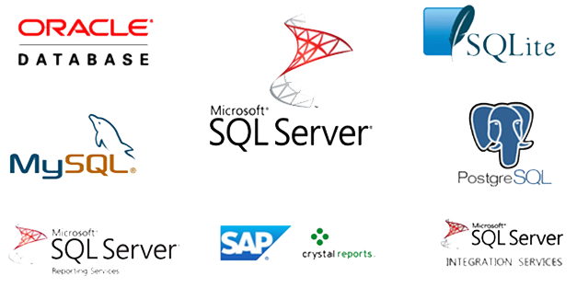
2
Базы данных
PAGE
СУБД
Система управления базами данных (СУБД) – комплекс программных и языковых средств, необходимых для создания и модификации базы данных, добавления, модификации, удаления, поиска и отбора информации, представления информации на экране и в печатном виде, разграничения прав доступа к информации и т.д.

Slide 10

6
Базы данных
PAGE
СУБД
Современные СУБД – это программные приложения, которые позволяют решать многообразные задачи.
Все существующие современные СУБД удовлетворяют, следующим требованиям:
- возможности манипулирования данными.
- возможность поиска и формирования запросов.
- обеспечение целостности (согласованности) данных.
- обеспечение защиты и секретности.

Slide 11
7
Базы данных
PAGE
Функции СУБД
Манипулирование данными – операции ввода, выбора, вставки, обновления, удаления и др. Основные операции с данными выполняются под управлением СУБД. Важными показателями при этом являются производительность СУБД, стоимость хранения и использования данных, простота обращения к базе данных.
Поиск и формирование запросов - с помощью запросов пользователь может оперативно получать различного рода информацию, которая хранится в базе данных.
Обеспечение целостности (согласованности) данных - при использовании данных многими пользователями важно обеспечить корректность операций, при которых не может быть нарушена согласованность данных. Нарушение согласованности данных чревато их необратимой потерей.
Обеспечение защиты и секретности - кроме защиты от не­корректных действий пользователей важно обеспечить защиту данных от несанкционированного доступа и от аппаратных сбоев. Проникновение в базу лиц, не имеющих на это права, может иметь следствием разрушение базы данных. Секретность базы данных позволяет определить круг лиц, имеющих доступ к информации, и порядок доступа.

Slide 12

8
Базы данных
PAGE
Классификация СУБД
По степени универсальности СУБД делят на два класса:
СУБД общего назначения – не ориентированы на какую-либо предметную область или на информационные потребности конкретной группы пользователей.
не достигается требуемого быстродействия обработки данных;
необходима работа СУБД в условиях жестких аппаратных ограничений;
требуется поддержка специфических функций обработки данных.
Специализированные СУБД - создаются в тех случаях, когда ни одна из существующих СУБД общего назначения не может удовлетворительно решить задачи, стоящие перед разработчиками.

Slide 13
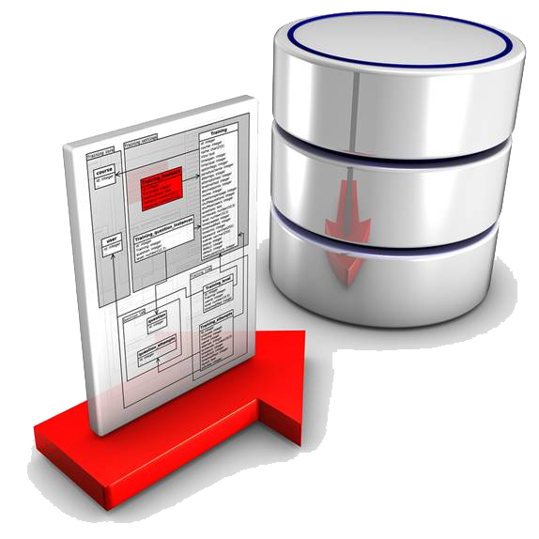
14
Базы данных
PAGE
Классификация баз данных: по модели данных
Важнейшим классификационным признаком СУБД является тип модели данных, поддерживаемый СУБД. По этому признаку СУБД делятся на:
· иерархические.
· сетевые.
· реляционные.
· объектно-реляционные (постреляционные).
· объектно-ориентированные.
· многомерные.

Slide 14
14
Базы данных
PAGE
Классификация баз данных: по модели данных
Задание 2.
Сформулируйте основные отличия БД (СУБД), построенных по данной модели:
1) иерархической.
2) сетевой.
3) реляционной.
4) объектно-реляционной (постреляционной).
5) объектно-ориентированной.
6) многомерной.

Slide 15
14
Базы данных
PAGE
.
АРХИТЕКТУРА СУБД

Slide 16

10
Базы данных
PAGE
БД с локальным доступом
БД
СУБД
Преимущества:
автономность (независимость)
Недостатки:
с БД работает только один человек
сложно обновлять при большом количестве пользователей
практически невозможно «стыковать» изменения, вносимые несколькими пользователями

Slide 17
11
Базы данных
PAGE
БД с удаленным доступом (ФС)
СУБД
БД
СУБД
СУБД
СУБД
Преимущества:
несколько человек работают с одной базой
Недостатки:
основную работу выполняют рабочие станции (РС), они должны быть мощными
для поиска строки на РС копируется вся БД – нагрузка на сеть
слабая защита от взлома (только на РС)
проблемы при одновременном изменении с разных РС

Slide 18
12
Базы данных
PAGE
БД с удаленным доступом (КС)
СУБД-клиент
БД
SQL (Structured Query Language)
– язык структурных запросов
запрос
на SQL
СУБД-клиент
ответ
СУБД-клиент
Преимущества:
основную работу выполняет сервер
проще модернизация (только сервер)
по сети идут только нужные данные
защита на сервере (сложнее взломать)
разделение доступа (очередь заданий)
Недостатки:
сложность настройки
высокая стоимость ПО (тысячи $)

Slide 19
13
Базы данных
PAGE
Классификация СУБД
Распределенные БД – это набор БД, связанных между собой логически, но физически расположенных на нескольких машинах, входящих в одну компьютерную сеть. Важнейшими характеристиками распределенной БД являются:
прозрачность расположения;
автономность узлов распределенной БД;
обработка распределенных запросов;
выполнение распределенных транзакций.
Прозрачность расположения – позволяет пользователям работать с базами данных, не зная ничего об их расположении.
Автономность узлов распределенной БД – означает, что ведение каждой базы может происходить независимо от других.
Распределенный запрос – это запрос, в ходе которого происходит доступ к объектам (таблицам или представлениям) разных баз данных.
Согласованное управление – выполнение распределенных транзакций (запросов) ко всем вовлеченным БД.
Технология клиент-сервер является реализацией распределенной обработки данных.

Slide 20
14
Базы данных
PAGE
.
ИЕРАРХИЧЕСКИЕ БД

Slide 21









15
Базы данных
PAGE
Иерархические БД
Иерархическая БД – это набор данных в виде многоуровневой структуры (дерева).
Рабочий стол
Мои документы
Мой компьютер
Сетевое окружение
Моя музыка
Мои рисунки
Мои видеозаписи
A:
С:
D:
Учебники
Задания
Рисунки

Slide 22
16
Базы данных
PAGE
Иерархические БД
Прайс-лист:
Продавец (уровень 1)
SoftKey
Товар (уровень 2)
Мониторы
Принтеры
Изготовитель (уровень 3)
Sony
Phillips
Samsung
Модель (уровень 4)
S93
X93B
Цена (уровень 5)
$306
$312

Slide 23
17
Базы данных
PAGE
Иерархические БД
Приведение к табличной форме:
Продавец | Товар | Изготовитель | Модель | Цена
СофтКей | Монитор | Sony | S93 | $306
СофтКей | Монитор | Sony | X93B | $312
SoftKey | Монитор | Phillips | 190 B5 CG | $318
СофтКей | Монитор | Samsung | SyncMaster 193P | $452
…
дублирование данных
при изменении адреса фирмы надо менять его во всех строках
нет защиты от ошибок ввода оператора (СофтКей – SoftKey), лучше было бы выбирать из списка

Slide 24
14
Базы данных
PAGE
.
СЕТЕВЫЕ БД

Slide 25
14
Базы данных
PAGE
Сетевые БД
Сетевая БД – это набор узлов, в которых каждый может быть связан с каждым (схема дорог).
Старые Васюки
Средние Васюки
А
Г
Б
Васюки
В
Новые Васюки
лучше всего отражает структуру некоторых задач (сетевое планирование в экономике)
сложно хранить информацию о всех связях
запутанность структуры

Slide 26
14
Базы данных
PAGE
.
РЕЛЯЦИОННЫЕ БД

Slide 27
18
Базы данных
PAGE
Реляционные БД
1970-е гг. Э. Кодд, англ. relation – отношение.
Реляционная база данных – это набор простых таблиц, между которыми установлены связи (отношения) с помощью ключей.
Изготовители
Код
Название
Страна
Сайт
Продавцы
Код
Название
Адрес
Телефон
Сайт
Прайс-лист
Код записи
Код продавца
Код изготовителя
Код товара
Код модели
Цена
Модели
Код
Название
Код изготовителя
Товары
Код
Название

Slide 28
19
Базы данных
PAGE
Реляционные БД
нет дублирования информации;
простота редактирования данных (при изменении адреса фирмы достаточно изменить его только в таблице Продавцы);
защита от неправильного ввода: можно выбрать только фирму, которая есть в таблице Продавцы;
механизм транзакций: любые изменения вносятся в базу только тогда, когда они полностью завершены.
сложность структуры (не более 40-50 таблиц);
при поиске надо обращаться к нескольким таблицам;
нужно поддерживать целостность: при удалении фирмы-продавца надо удалять все связанные записи (автоматически, каскадное удаление).

Slide 29
20
Базы данных
PAGE
Связи между таблицами
Один к одному («1-1») – одной записи в первой таблице соответствует ровно одна запись во второй. Применение: выделение часто используемых данных.
1
1
Код | Фамилия | Имя
1 | Иванов | Кузьма
2 | Петров | Василий
…
Код | Год рожд. | Адрес
1 | 1992 | Суворовский, д.20, кв. 6
2 | 1993 | Кирочная, д. 30, кв 18
…
Один ко многим («1- ∞») – одной записи в первой таблице соответствует сколько угодно записей во второй.
товары
1
∞
прайс-лист
Код | Название
1 | Монитор
2 | Винчестер
…
Код | Код товара | Цена
123 | 1 | 10 999
345 | 1 | 11 999
…

Slide 30
21
Базы данных
PAGE
Реляционные БД
Многие ко многим («∞ - ∞») – одной записи в первой таблице соответствует сколько угодно записей во второй, и наоборот.
предметы
Код | Фамилия
1 | Иванов
2 | Петров
…
Код | Название
1 | История
2 | География
3 | Биология
…
∞
∞
Реализация – через третью таблицу и две связи «1-∞».
1
∞
∞
1
Код | Фамилия
1 | Иванов
2 | Петров
…
Код | Код учителя | Код предмета | Класс
1 | 1 | 1 | 9-А
2 | 1 | 2 | 8-Б
3 | 2 | 3 | 7-В
…
Код | Название
1 | История
2 | География
3 | Биология
…

Slide 31
14
Базы данных
PAGE
.
НОРМАЛИЗАЦИЯ БД

Slide 32
22
Базы данных
PAGE
Нормализация БД
Нормализация – это разработка такой структуры БД, в которой нет избыточных данных и связей.
Любое поле должно быть неделимым.
Фамилия и имя
Иванов Петр
Петров Иван
…
Фамилия | Имя
Иванов | Петр
Петров | Иван
… | …
Не должно быть полей, которые обозначают различные виды одного и того же, например, товаров.
∞
1
Год | Бананы | Киви
2006 | 3200 | 1200
2007 | 5600 | 1500
…
Год | Код товара | Кол-во
2006 | 1 | 1200
2007 | 2 | 1500
…
Код | Товар
1 | Бананы
2 | Киви
…

Slide 33
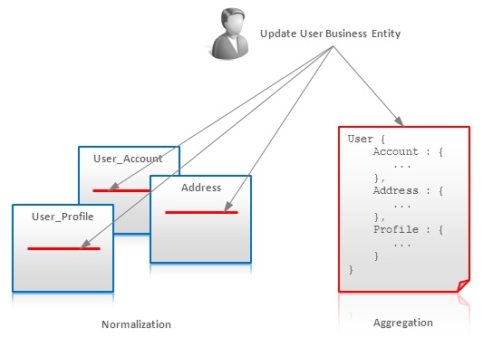
22
Базы данных
PAGE
Нормализация БД

Slide 34
23
Базы данных
PAGE
Нормализация БД
Любое поле должно зависеть только от ключа (ключ – это поле или комбинация полей, однозначно определяющая запись).
зависит не только от названия товара!
товары
Код | Название | Цена
1 | Монитор | 9 000 р.
2 | Винчестер | 11 000 р.
…
прайс-лист
Не должно быть полей, которые могут быть найдены с помощью остальных.
Код | Товар | Цена за тонну | Кол-во, тонн | Стоимость
1 | Бананы | 1200 | 10 | 12 000
2 | Киви | 1500 | 20 | 30 000
…

Slide 35
14
Базы данных
PAGE
.
ОБЪЕКТНО-РЕЛЯЦИОННЫЕ БД

Slide 36
23
Базы данных
PAGE
Объектно-реляционные БД
Объектно-реляционные БД объединяют в себе черты реляционной и объектной моделей.
Их возникновение объясняется тем, что реляционные базы данных хорошо работают со встроенными типами данных и гораздо хуже — с пользовательскими, нестандартными.
Когда появляется новый важный тип данных, приходится либо включать его поддержку в СУБД, либо заставлять программиста самостоятельно управлять данными в приложении.
Перестройка СУБД с целью включения в нее поддержки нового типа данных — не лучший выход из положения. Вместо этого объектно-реляционная СУБД позволяет загружать код, предназначенный для обработки "нетипичных" данных. Таким образом, база данных сохраняет свою табличную структуру, но способ обработки некоторых полей таблиц определяется извне, т.е. программистом.
Примеры ОРБД: Oracle Database, PostgreSQL, FirstSQL/J

Slide 37


Slide 38
THANKSFOR
COMING
See you soon

